Slide 1
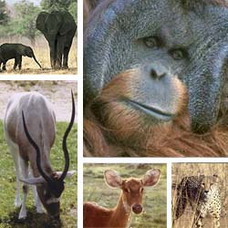
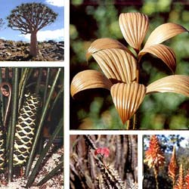
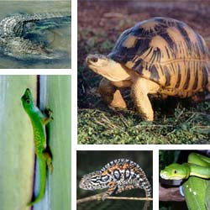
www.CITES.org
Taller internacional de la CITES sobre tiburones: la articulación de experiencias y estrategias para la aplicación de la inclusión de especies de tiburones en el Apéndice II de la CITES
Santa Marta, Colombia.
25-27 de noviembre de 2014
© Copyright CITES Secretariat 2005

Slide 2
Comercio internacional en el marco de la CITES relacionado con códigos arancelarios, trazabilidad y dictámenes de extracción no perjudicial

Slide 3
Las inquietudes de las Partes de la CITES en cuanto a los tiburones no es algo nuevo
Esta cuestión fue planteada por los Estados Unidos en la CoP9 en 1994
Encabezada por Panamá, la CoP adoptó una Resolución en la que se solicitaba, entre otras que:
- La FAO y otras organizaciones internacionales de gestión de la pesca establecieran programas para reunir y recopilar la información biológica necesaria, así como la información sobre el comercio de especies de tiburones
- Todas las naciones que utilizan y comercializan especímenes de tiburones cooperasen con la FAO y otras organizaciones internacionales de gestión de la pesca

Slide 4
Narrativa consistente
CITES CoP10 (1997): Decisiones adoptadas para una aplicación efectiva de la Resolución de 1994
CITES CoP11 (2000): Tras la adopción de PAI-Tiburones, se derogó la Resolución de 1994. Se encargó al Comité de Fauna de la CITES que mantuviera el contacto con el Comité de Pesca de la FAO (COFI) para realizar un seguimiento de la aplicación del PAI-Tiburones y que presentara un informe sobre los progresos realizados en la CoP de 2002.
Notes:
During the course of 1998 FAO organized two intergovernmental meetings to discuss a draft plan of international action for the conservation and management of sharks (IPOA-Sharks). The IPOA-Sharks was subsequently adopted by the FAO Committee on Fisheries in February 1999 and endorsed by the FAO Council in June 1999.
Although voluntary, all States whose vessels conduct directed fisheries or regularly take sharks in non-directed fisheries are encouraged to implement it by developing National Plans of Action (NPOAs). The latter should, inter alia, aim to improve collection of species-specific data on catch and landings data collection, monitoring and management of shark fisheries. The IPOA-Sharks also recognizes the importance of international collaboration on data collection and management of transboundary, straddling, highly migratory and high seas shark stocks.

Slide 5
Narrativa consistente
CITES CoP12 (2002): Preocupación de que los avances realizados habían sido insuficientes a través de la aplicación del PAI-Tiburones y Planes de acción nacionales – el comercio de tiburones y sus productos no era sostenible. Se adoptó una nueva Resolución instando mejoras e informando sobre los progresos realizados por el Comité de Fauna en la siguiente CoP. El Comité de Fauna debía identificar especies clave y examinarlas para su posible inclusión en los Apéndices de la CITES.

Slide 6
Narrativa consistente
CoP13 (2004) El Comité de Fauna proporcionó un informe detallado. Más Partes informaron sobre los avances en la aplicación del PAI-Tiburones pero no había muchas pruebas de mejoras en la gestión de la pesca de tiburones. Se encargó al Comité de Fauna que continuara su trabajo de revisión. Se solicitó a la FAO que organizara una consulta para estudiar los progresos realizados en cuanto al PAI-Tiburones.
Notes:
FAO expert consultation on IPOA-Sharks held in December 2005:
- not achieved the level of success envisaged at the time of its inception
- concrete operational activities meagre and unsatisfactory
- constraints on implementation reviewed and suggestions made to improve effectiveness
- beneficial endeavour, efforts to improve its effectiveness should be strengthened

Slide 7
Narrativa consistente
CoP14 (2007) Se acordó un amplio programa de trabajo sobre tiburones para las Partes, la Secretaría y el Comité de Fauna
CoP15 (2010) y CoP16 (2013). Continua preocupación acerca del comercio insostenible y de los insuficientes avances realizados con el PAI-Tiburones. Se revisó y actualizó la Resolución sobre tiburones.
Notes:
FAO Fisheries and Aquaculture Report No. R984 (2010) FAO/CITES WORKSHOP TO REVIEW THE APPLICATION AND EFFECTIVENESS OF INTERNATIONAL REGULATORY MEASURES FOR THE CONSERVATION AND SUSTAINABLE USE OF ELASMOBRANCHS - Genazzano
It was felt that the listing of sharks on one of the CITES Appendices alone cannot effectively ensure their conservation without a proper fishery management scheme. The use of CITES to regulate international trade in sharks should therefore be considered as a complementary measure rather than an alternative to traditional fisheries management, if properly implemented.
However, it was recognized that under the right circumstances international trade measures – provided they are properly implemented – can play a valuable supportive role in helping to ensure sustainable fisheries and provide incentives for the creation or enhancement of a fisheries management scheme for the species concerned.
FAO Fisheries and Aquaculture Circular No. 1076 (2012) REVIEW OF THE IMPLEMENTATION OF THE INTERNATIONAL PLAN OF ACTION FOR THE CONSERVATION AND MANAGEMENT OF SHARKS

Slide 8
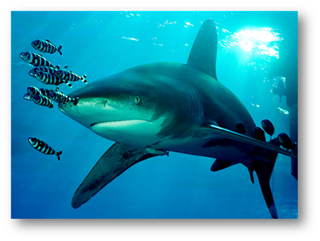
Inclusión de tiburones en la CITES
En 2000, a medida que evolucionaban estas políticas, las especies de tiburones empezaron a incluirse en los Apéndices de la CITES.
Este proceso ha continuado y ahora hay 18 especies de tiburones incluidas en los Apéndices

Slide 9
Tiburones en los Apéndices de la CITES
ESPECIES | APÉNDICE | ENTRADA EN VIGOR
Cetorhinus maximus (Tiburón peregrino) | II (anteriormente III, desde 13/09/00) | 13/02/03
Rhincodon typus (Tiburón ballena) | II | 13/02/03
Carcharodon carcharias (Gran tiburón blanco) | II (anteriormente III, desde 29/10/01) | 12/01/05
Pristidae spp. (Peces sierra – 7 especies) | I | 13/09/07
Lamna nasus (Tiburón cailón) | II (anteriormente III, desde 25/09/12) | 14/09/14
Carcharinus longimanus (Tiburón oceánico) | II | 14/09/14
Notes:
• Appendix I includes species threatened with extinction. International trade in specimens of these species is permitted only in exceptional circumstances.
• Appendix II includes species not necessarily threatened with extinction, but in which international trade must be controlled in order to avoid utilization incompatible with their survival.
• Appendix III includes species that are protected in at least one country, which has asked other CITES Parties for assistance in controlling the international trade.
Basking shark previously listed in Appendix III (whole animals, fins and parts of fins only) by the United Kingdom since 13/09/00
Great white shark previously listed in Appendix III by Australia since 29/10/01
Basking shark reservations: Indonesia, Iceland, Japan, Republic of Korea, Norway.
Whale shark: Indonesia, Iceland, Japan, Republic of Korea, Norway, Palau
Great white: Iceland, Japan, Norway.
Sawfishes: no reservations

Slide 10
Tiburones en los Apéndices de la CITES
Sphyrna lewini (Tiburón martillo común) | II (anteriormente III, desde 25/09/12) | 14/09/14
Sphyrna mokarran (Tiburón martillo gigante) | II | 14/09/14
Sphyrna zygaena (Tiburón martillo liso) | II | 14/09/14
Manta spp. (Rayas manta) | II | 14/09/14

Slide 11
Tiburones en los Apéndices de la CITES
Other proposals:
CoP14 (2007)
Squalus acanthias (Spiny dogfish)
CoP15 (2010)
Carcharhinus plumbeus (Sandbar shark)
Carcharhinus obscurus (Dusky shark)
Squalus acanthias (Spiny dogfish)
Notes:
Most of these obtained comfortable majority vote, but 2/3 is required to pass a listing in CITES
Also at CoP16 (2013)
Paratrygon aiereba (Ceja river stingray)
Potamotrygon motoro (Ocellate river stingray)
Potamotrygon schroederi (Rosette river stingray)
CoP14 (2007)
Lamna nasus (Porbeagle) 55/39/12
Squalus acanthias (Spiny dogfish) 58/36/10 [reopened in Plen 53/50/13]
CoP15 (2010)
Sphyrna lewini, S. mokarran, S. zygaena, [deleted before vote: Carcharhinus plumbeus, C. obscurus] (Hammerhead/sandbar/dusky) 75/45/14 [reopened in Plen 76/53/14]
Carcharhinus longimanus (Oceanic whitetip) 75/51/16
Lamna nasus (Porbeagle) 86/42/8 [reopened in Plen 84/46/10]
Squalus acanthias (Spiny dogfish) 60/67/11

Slide 12
Conclusions
Las preocupaciones de las Partes de la CITES sobre los efectos del comercio internacional de tiburones han aumentado de manera continua desde 1994 y siguen aumentando
Las actividades de la CITES han ayudado a estimular otras medidas hacia la dirección correcta – en especial el PAI-Tiburones

Slide 13
Códigos arancelarios
Sistema Armonizado de Designación y
Codificación de Mercancías: Sistema Armonizado (SA) de nomenclatura arancelaria
En vigor desde 1988. Gestionado por la Organización Mundial de Aduanas

Slide 14
Códigos del SA para tiburones
Propuesta: Incluir las aletas de tiburón y cabezas de pescado, colas, fauces y otros despojos comestibles de pescado frescos o refrigerados y congelados, con más énfasis en las aletas de tiburón, e incluir las aletas de tiburón preparadas y conservadas.
Estructura del SA de 2012
Estructura propuesta para el SA de 2017: Aletas, cabezas, colas y fauces de pescado y otros despojos comestibles de tiburón
HS Code | Descripción del artículo
0302.90 | Hígados y huevas
HS Code | Descripción del artículo
0305.73 | Aletas de tiburón martillo (Sphyrnidae) secas, incluso saladas, con piel y cartílago
0305.74 | Aletas de tiburón oceánico (Carcharhinus longimanus) secas, incluso saladas, con piel y cartílago
0305.75 | Aletas de tiburón azul (Prionace glauca) secas, incluso saladas, con piel y cartílago
0305.76 | Aletas de marrajos sardineros (Lamna nasus) secas, incluso saladas, con piel y cartílago
0305.77 | Otras aletas de tiburón
Notes:
Attempts to modify the HS codes for sharks wef 2017 - led by FAO and the USA and supported by CITES Secretariat - were not successful.
WCO authorities thought they would be too much of a burden on Customs officers
CITES SC recommended that Parties use their national tariff codes where possible to track trade in shark species.
Fast moving field – next revision in 2022 likely to be affected by revolution in digitalization, identification etc.

Slide 15
Trazabilidad

Slide 16
Trazabilidad
Dos sentidos:
Informes sobre los permisos emitidos/utilizados: el comercio realizado
Vinculando especímenes con la documentación.

Slide 17
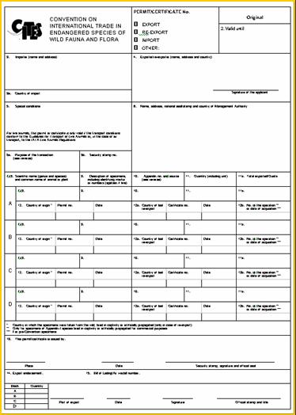
Trazabilidad
El registro y trazabilidad del comercio del país de origen al país de destino a través de:
La emisión de permisos o certificados CITES apropiados
La inclusión del comercio pertinente en los informes nacionales anuales (Base de datos sobre el comercio CITES)
Identificación/verificación de los especímenes
Colaboración entre las autoridades de la CITES y las organizaciones pesqueras
Mejora de las capacidades de las autoridades encargadas de la observancia

Slide 18
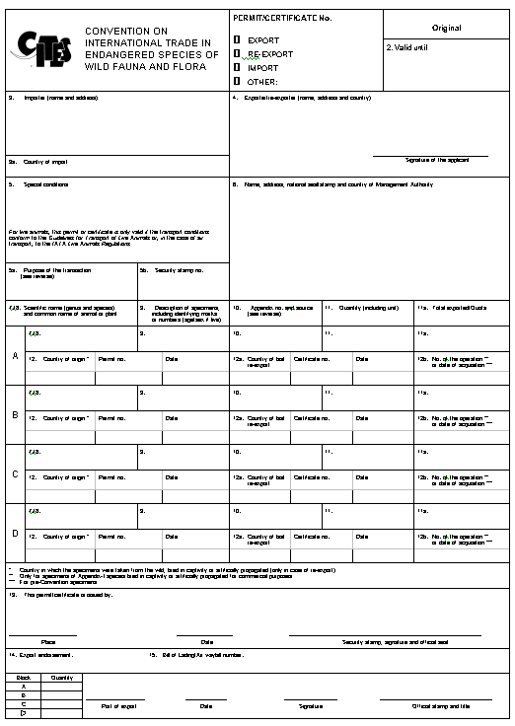
Trazabilidad
La CITES utiliza un sistema de
permisos y certificados para
regular el comercio internacional
de especímenes de especies de
tiburones
Un permiso o certificado adecuado acompaña los especímenes de tiburones, lo que permite que su comercio sea rastreable

Slide 19
Dictámenes de extracción no perjudicial

Slide 20
Dictámenes de extracción no perjudicial
Las Partes deben garantizar que el comercio no será perjudicial para la supervivencia de la especie a través de evaluaciones científicas de la condición de las especies en las zonas de jurisdicción nacional/zonas marinas fuera de la jurisdicción de cualquier Estado
(CITES Art. III & IV)
El DENP es efectivamente un asesoramiento que brinda la Autoridad Científica del país de exportación dictaminado que una acción propuesta no será perjudicial para la supervivencia de una especi

Slide 21
Dictámenes de extracción no perjudicial
Los DENP son responsabilidad de las autoridades científicas competentes en el Estado que lleva a cabo la exportación o introducción procedente del mar

Slide 22
Los DENP son…
Los DENP son básicamente una evaluación de riesgos
- La información solicitada deberá ser proporcional a los riesgos potenciales
La evaluación deberá basarse en la mejor información disponible
Si puede, intente obtener información suplementaria
La experiencia es muy útil

Slide 23
Los DENP no son…
Una “norma” prescriptiva con umbrales o exigencias específicos
No están determinados por órganos fuera del Estado de exportación/introducción procedente del mar

Slide 24
Consideraciones de los DENP
Biología, área de distribución, población, amenazas de la especie
Estructura, condición y tendencias de la población
Datos sobre la recolección/mortalidad
Medidas de gestión actualmente en vigor y propuestas
Monitoreo de la población
(Resolution conf. 16.7)

Slide 25
Consideraciones de los DENP
Cuestiones recomendadas para tener en cuenta
Volumen del comercio frente a la vulnerabilidad de la especie
Identificación correcta de la especie
Metodología que refleje el origen, tipo, características taxonómicas del espécimen exportado
Aplicación de gestión capaz de adaptación
(Resolution conf. 16.7)

Slide 26
In making NDFs, States may use…
Documentación científica
Documentación científica
Estudios científicos
Conocimiento y experiencia de las comunidades locales e indígenas
Consultas con expertos locales, regionales e internacionales
Consultas con expertos locales, regionales e internacionales
(Resolution conf. 16.7)

Slide 27
Dictámenes de extracción no perjudicial
Se alienta a las Partes a que:
Exploren métodos para realizar los DENP
Compartan experiencias y ejemplos de las formas de realizar los DENP, incluyendo a través de talleres regionales o subregionales
Mantengan registros escritos del fundamento científico incluido en las evaluaciones de las Autoridades Científicas de los DENP
Ofrezcan, si se solicita, asistencia cooperativa a los países en desarrollo para mejorar la capacidad de realizar los DENP, sobre la base de las necesidades nacionales definidas..

Slide 28
El trabajo de la Secretaría de la CITES en materia de tiburones

Slide 29
Financiación externa
Aporte de la Unión Europea EUR 1.2 m [USD 1.6 m]
"Fortalecimiento de capacidades en los países en desarrollo para la gestión sostenible de la vida silvestre y mejorar la aplicación de los reglamentos comerciales de vida silvestre de la CITES , con especial atención a las especies acuáticas explotadas comercialmente"
Implementación comenzó en octubre de 2013 - hasta julio de 2016 ( CoP17 )

Slide 30
Proyecto de la UE
Trabajando en estrecha colaboración con la FAO en cuestiones de aplicación
Identificación de los principales Estados Partes en la CITES que pescan y comercializan el tiburon
Talleres regionales de consulta sobre evaluación de capacidad : África (febrero de 2014) , Asia (mayo de 2014)
Reuniones similares se llevaron a cabo por separado en Latinoamérica (diciembre de 2013) y Oceanía (diciembre de 2013)

Slide 31
Proyecto de la UE
Actividades de seguimiento basadas en la evaluación de las necesidades
El compromiso con las OROP/AROP:: CICAA, CPPCO, CPPS, CDPAS…..
Portal web y productos asociados de la CITES

Slide 32
Países destinatarios – Informe de la FAO
stados del área de distribución de la especie
Capturas y/o comercio significativo de tiburones
Países en desarrollo
Naranja: países de alta prioridad
Amarillo: países prioritarios

Slide 33
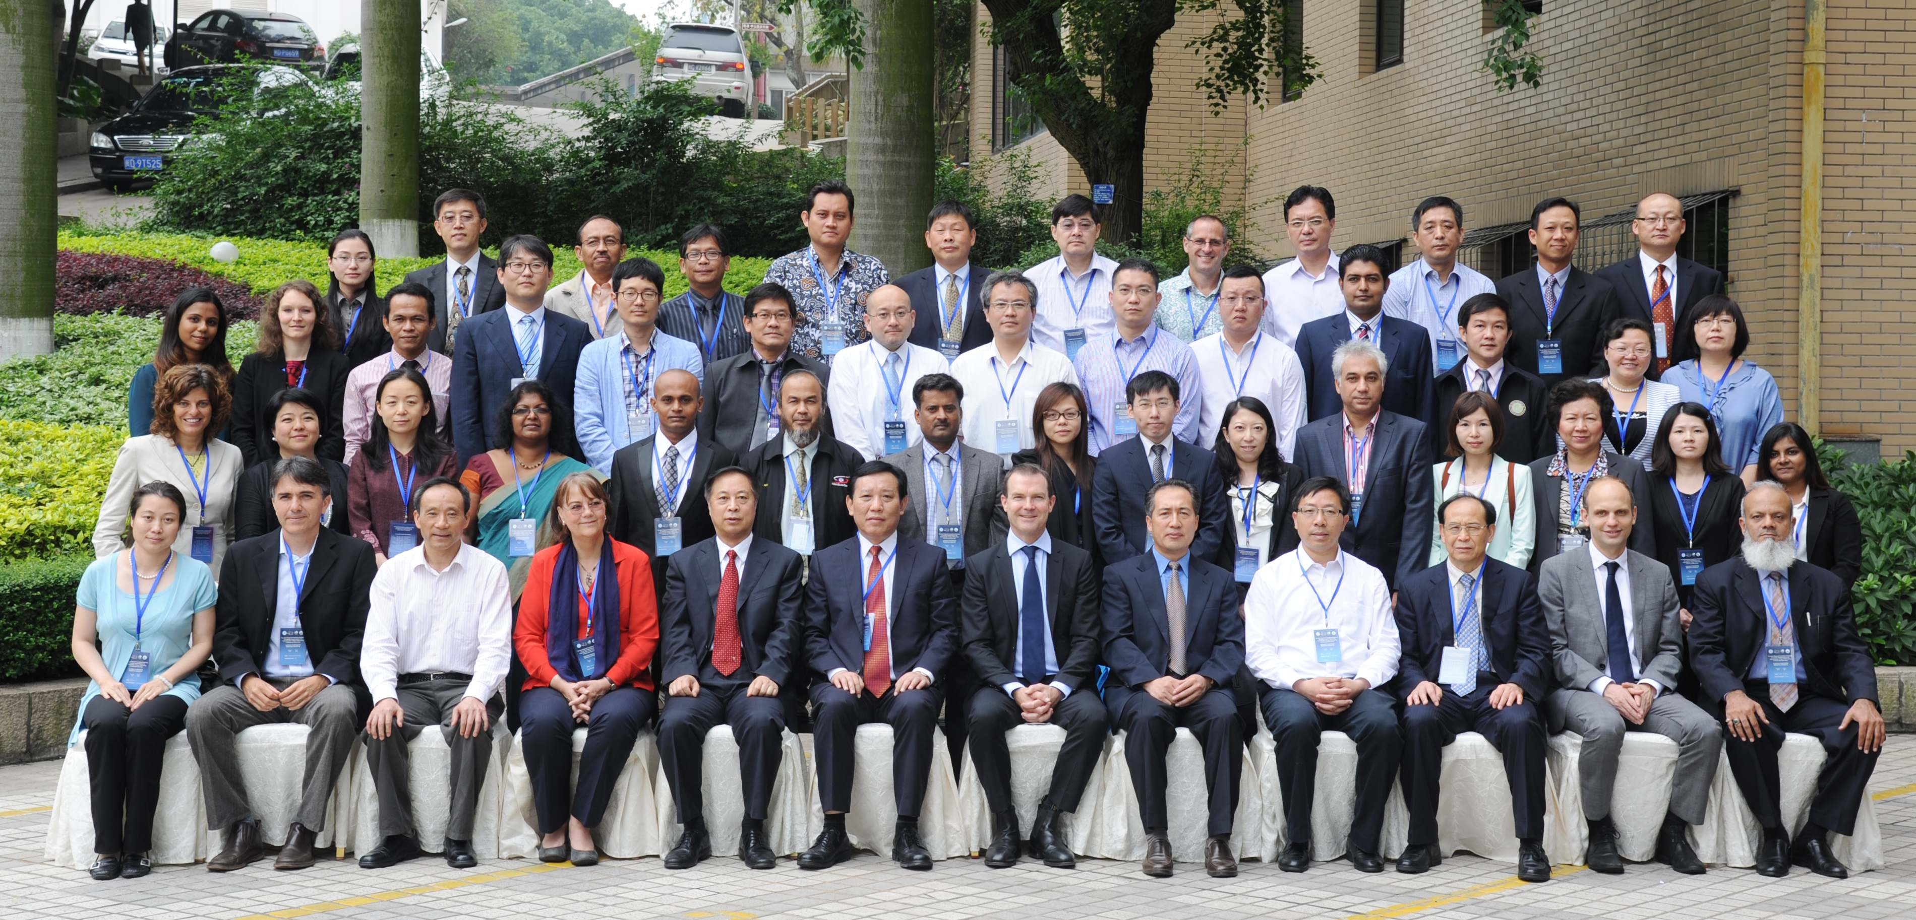
Taller regional de consulta FAO/CITES sobre tiburones para África. Casablanca, Marruecos. 11-13 de febrero
Taller regional de consulta FAO/CITES sobre tiburones para Asia Xiamen, China. 13-15 de mayo

Slide 34
Contribuciones a otros eventos sobre tiburones
23-25 October 2013 Southeast Asia Fisheries Development and Education Center (SEAFDEC) Regional Workshop Data Collection Methodology for the Assessment of Shark Stock Status, Bangkok, Thailand
29-30 October 2013. Comité Técnico Científico – CTC del Plan de Acción Regional – PAR para la Conservación y Manejo de Tiburones, Rayas y Quimeras en la Región del Pacifico Sudeste. Cali, Colombia
24-28 November 2013. First Congreso Latinoamericano de Rayas y Quimeras, Manta, Ecuador
18-25 November 2013. Twenty-third regular meeting of the International Commission for the Conservation of Atlantic Tunas, Cape Town, South Africa
2-6 December 2013. Tenth regular session of the Western & Central Pacific Fisheries Commission, Cairns, Australia
3-4 December: 2013. Latin America and the Caribbean Regional Workshop on Sharks Listed in Appendix II of CITES - Preparing for Implementation, Tamandaré, Recife, Brazil
9-11 December 2013. Oceania Regional Workshop: Implementation of CITES CoP16 Shark and Ray Appendix-II Listings, Wollongong, Australia
24-28 February. 14th meeting of the FAO Committee on Fisheries Sub-Committee on Fish Trade, Bergen, Norway
11-12 March. Workshop to Discuss a Potential Shark CITES Non-Detriment Finding (NDF) in Central America, Guatemala City, Guatemala
9-13 June. 31st session of the FAO Committee on Fisheries, Rome, Italy
7-14 June. 5th meeting of the Regional Fishery Body Secretariats’ Network, Rome, Italy
26-28 August. Bay of Bengal Capacity Building Workshop on CITES Appendix II Listings of Shark and Manta Ray Species, Chennai, India
10-17 November. 19th Special Meeting of the International Commission for the Conservation of Atlantic Tunas, Genoa, Italy
25-27 November: International workshop sharks: articulating experiences and strategies for implementation of species included in CITES Appendix II, Santa Marta, Colombia

Slide 35
Resultados/Principales limitaciones comunes
Hoja de ruta
Plan de acción
Falta de medidas efectivas de gestión de tiburones
Conocimiento y experiencia limitada para identificar productos en el comercio
Falta de mecanismos de trazabilidad para identificar el origen y la legalidad de los productos en el comercio
LaFalta de creación de redes y colaboración entre las agencias
Financiamiento prolongado y selectivo insuficiente para la aplicación de los requisitos CITES

Slide 36
¿Y ahora qué?
Apoyo directo a los principales Estados de pesca y comercio – basado en la autoevaluación y el informe del consultor.
Participación clave de las OROP
Seguimiento oportuno mediante actividades existentes de la FAO.
Mayor desarrollo del portal de tiburones
iSharkFin

Slide 37
Secretaría de la CITES Ginebra

